Slide 1
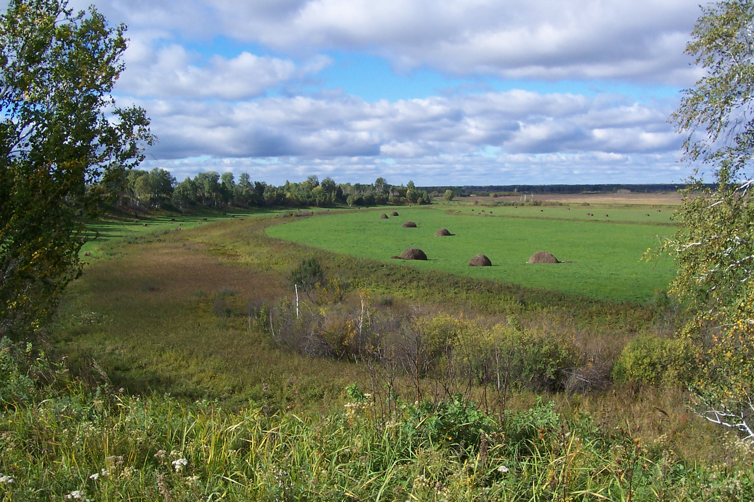
Наш дорогой Шегарский край богат природой, знаменитыми людьми, событиями!

Slide 2
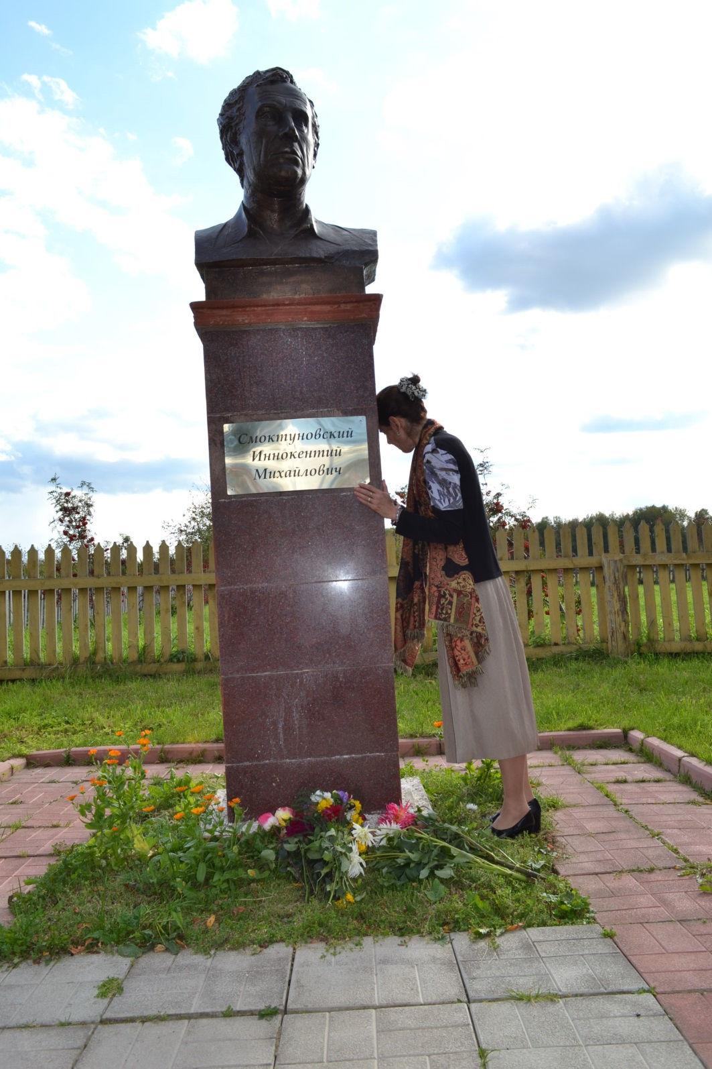
В 2014 году на Родине актёра в с.Татьяновка установлен памятный бюст

Slide 3
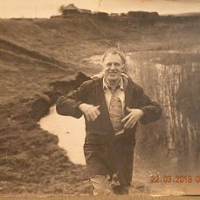
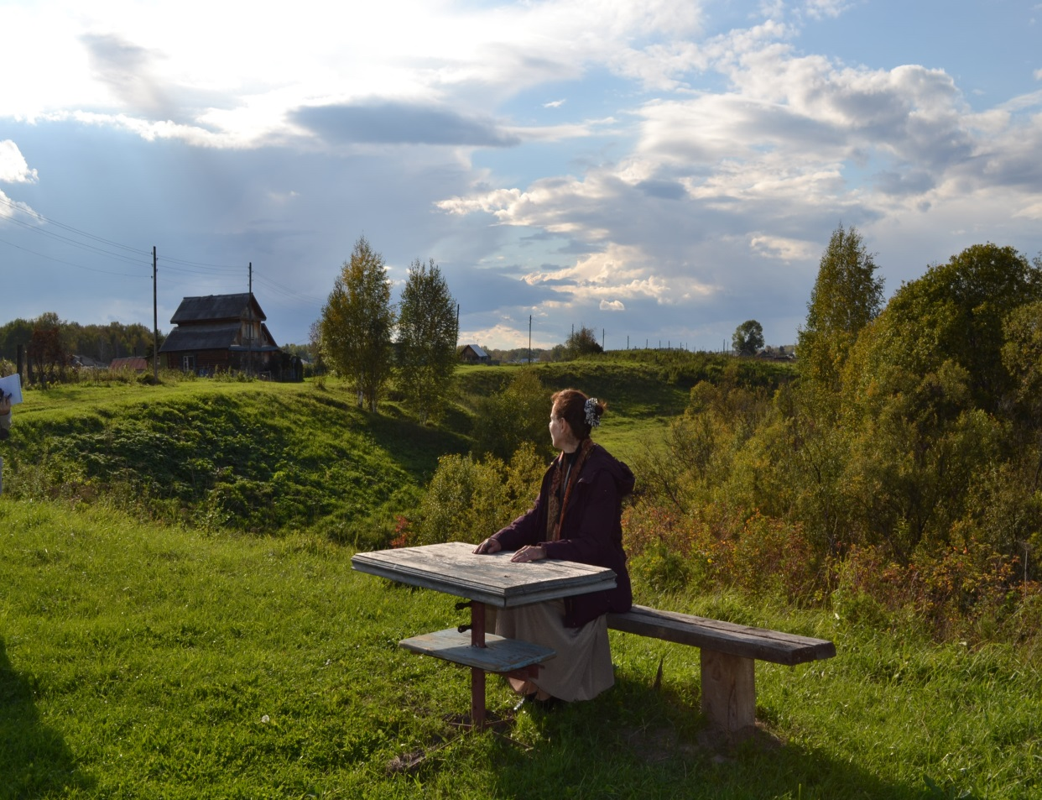
Иннокентий Смоктуновский и дочь Мария в с.Татьяновка в одном месте, но в разное время

Slide 4
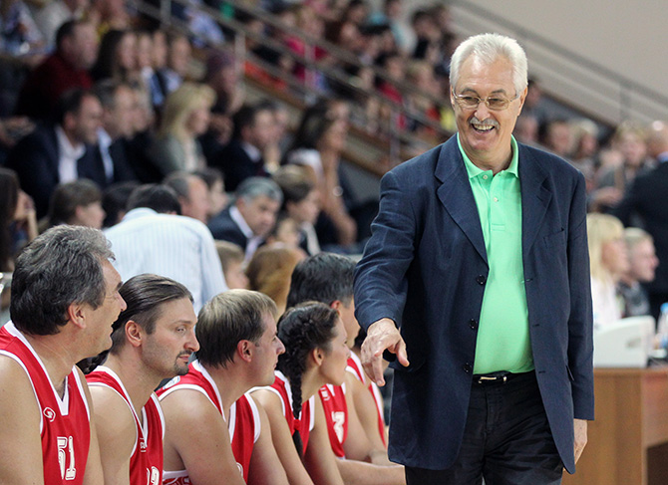
Сергей Белов- заслуженный мастер спорта по баскетболу, заслуженный тренер СССР, олимпийский чемпион и НАШ ЗЕМЛЯК!!!

Slide 5
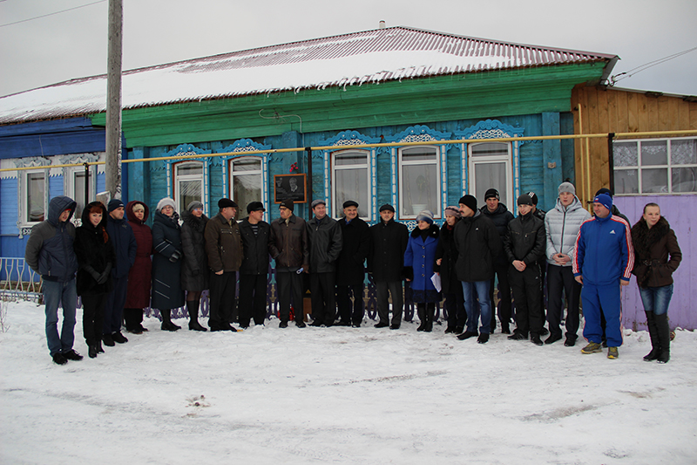
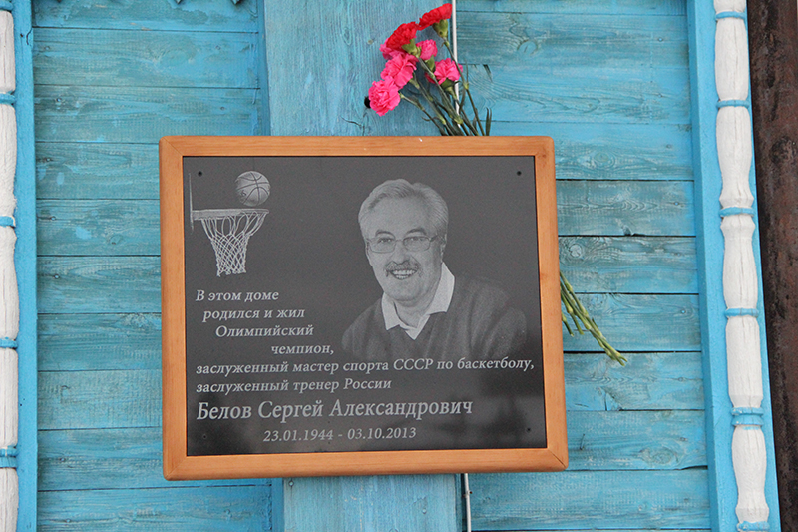
Село Нащеково. Дом, где родился Сергей Белов

Slide 6
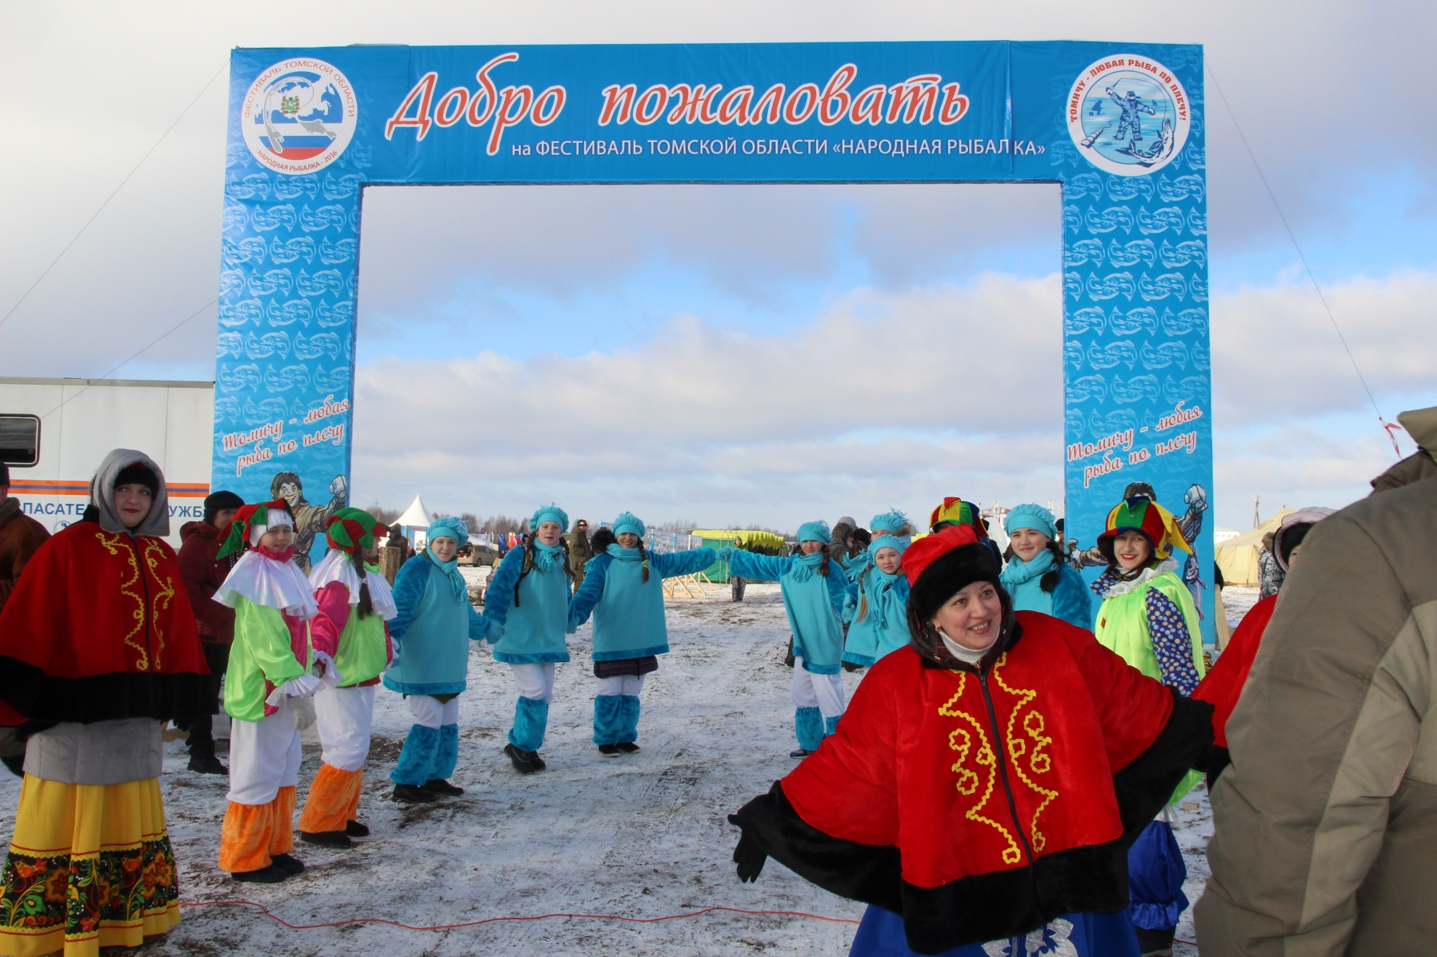
Областной фестиваль «Народная рыбалка»

Slide 7
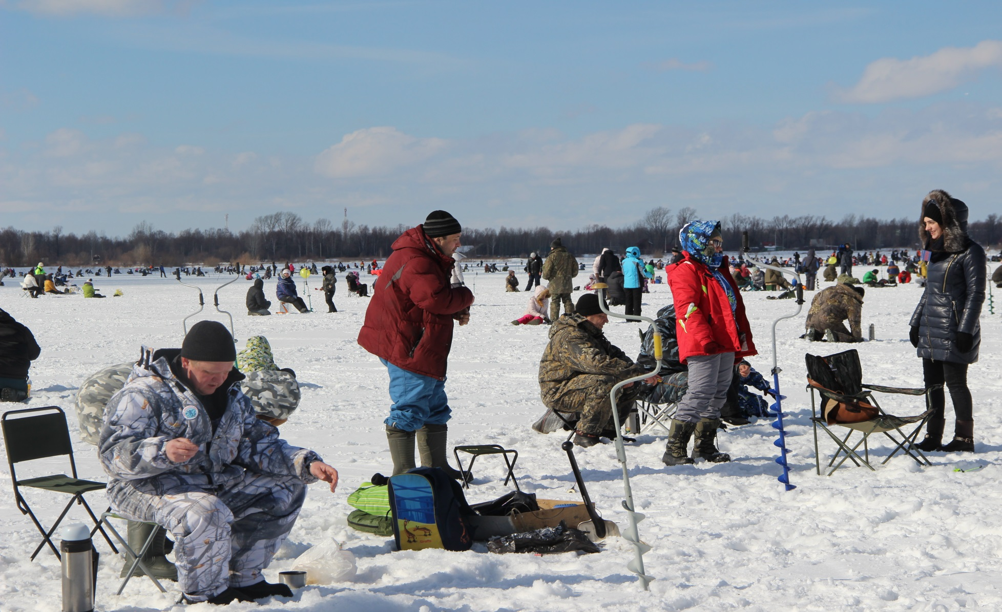
Озеро Родниковое. Областной фестиваль «Народная рыбалка»

Slide 8
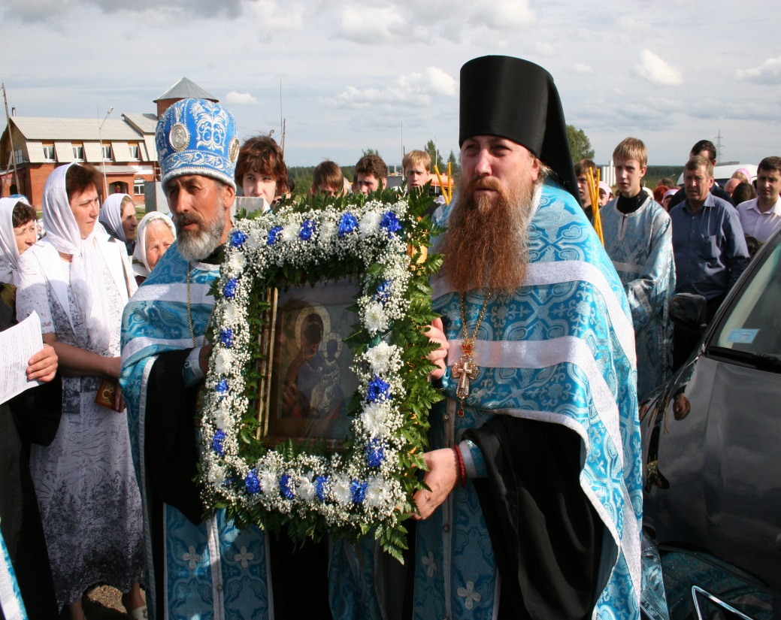
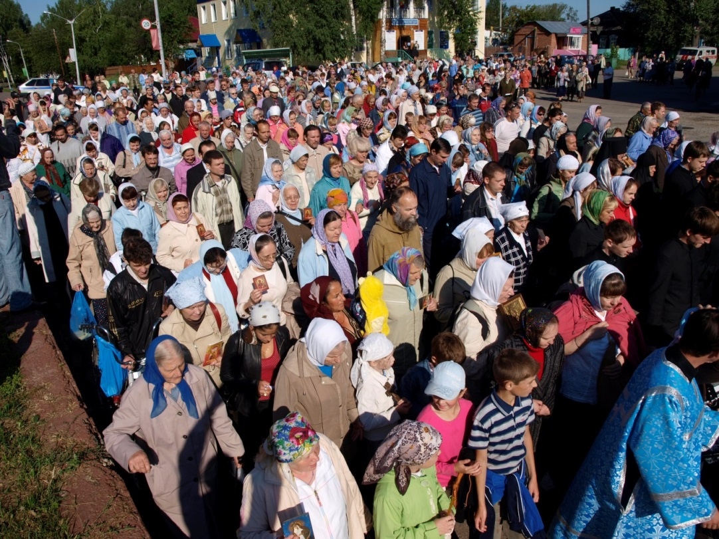
Крестный ход с Чудотворной иконой «Смоленская Одигитрия» к Поклонному кресту в с.Старая Шегарка

Slide 9
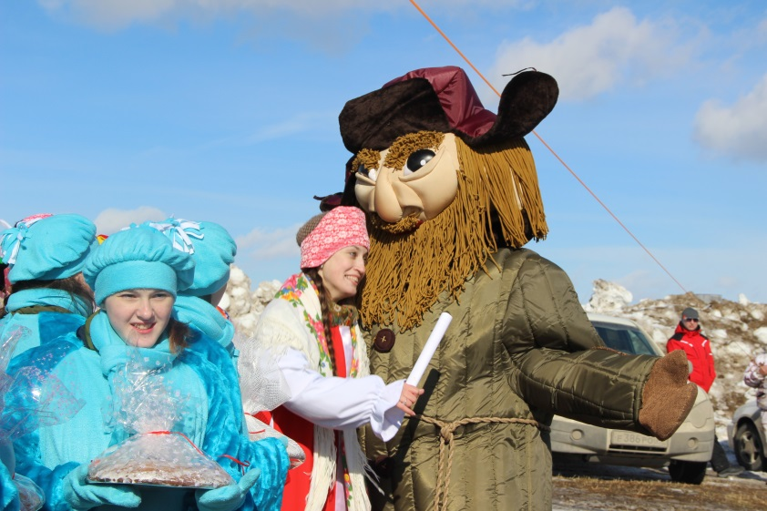
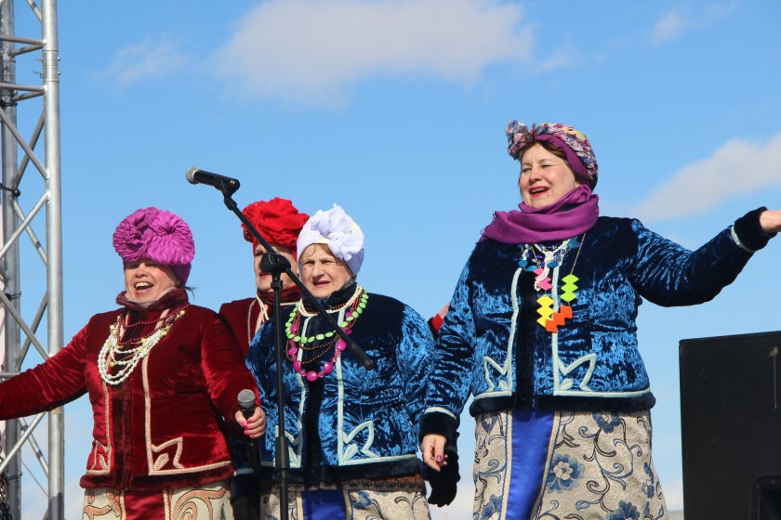
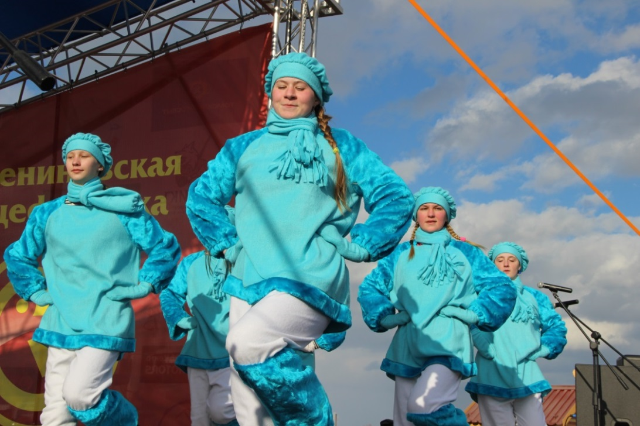
Художественная самодеятельность

Slide 10
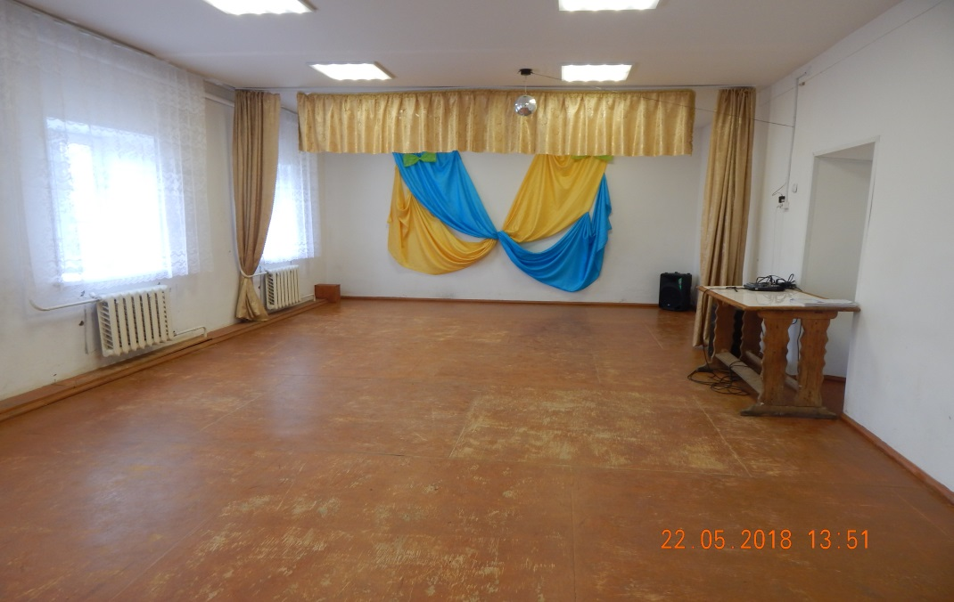
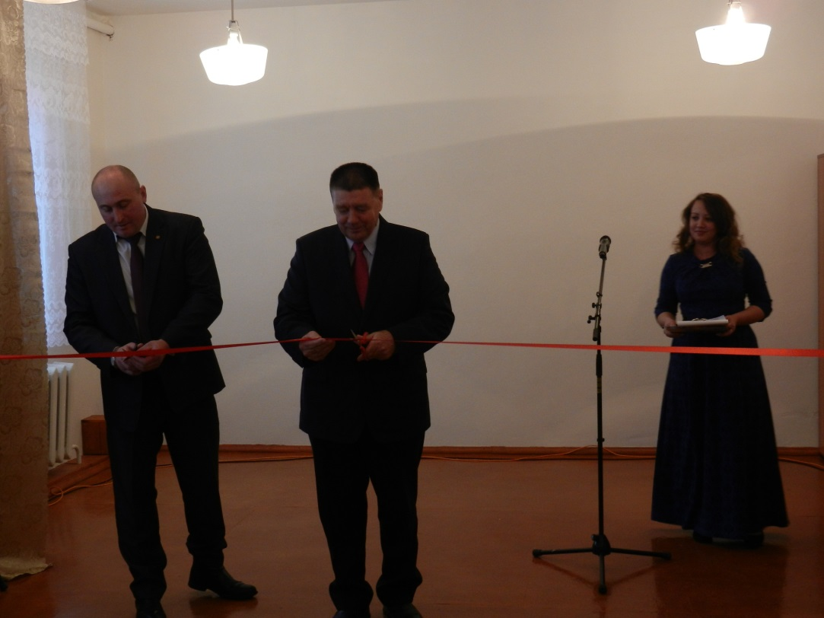
Открытие клуба в с.Вороновка Шегарского района

Slide 11
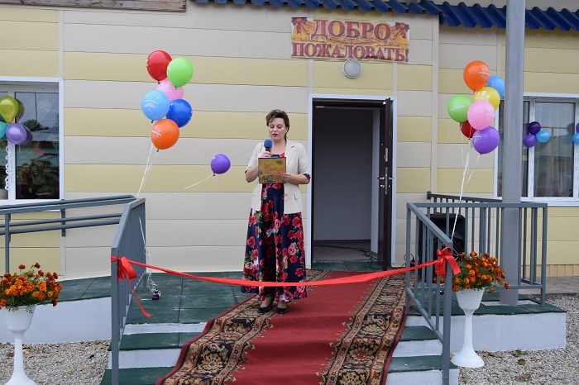
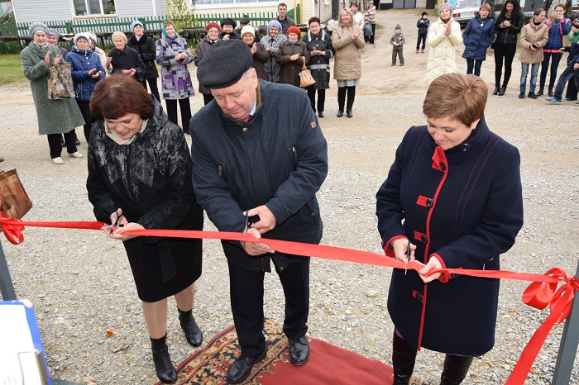
Открытие нового здания клуба в с.Победа

Slide 12
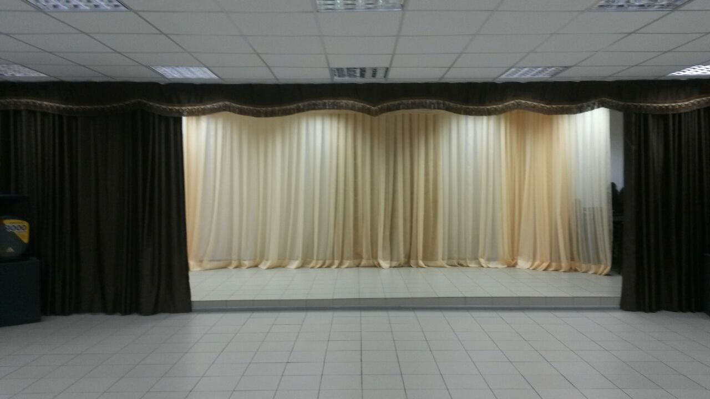
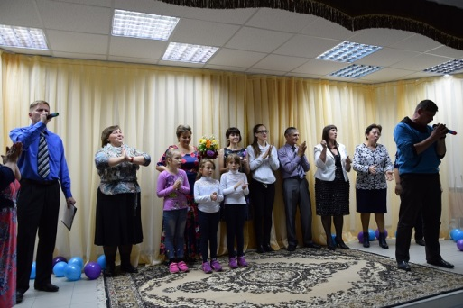
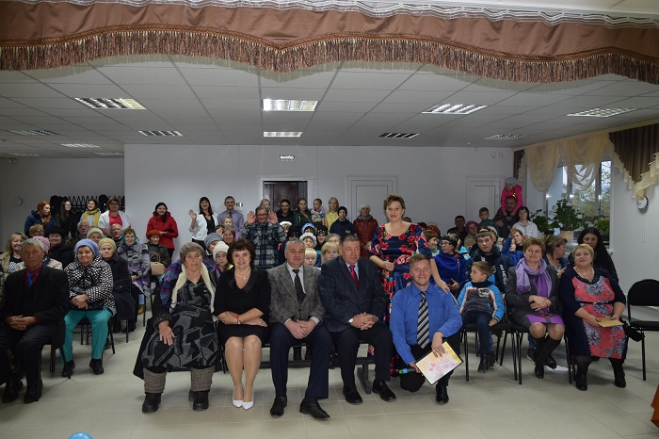
Сцена и зал Побединского клуба

Slide 13
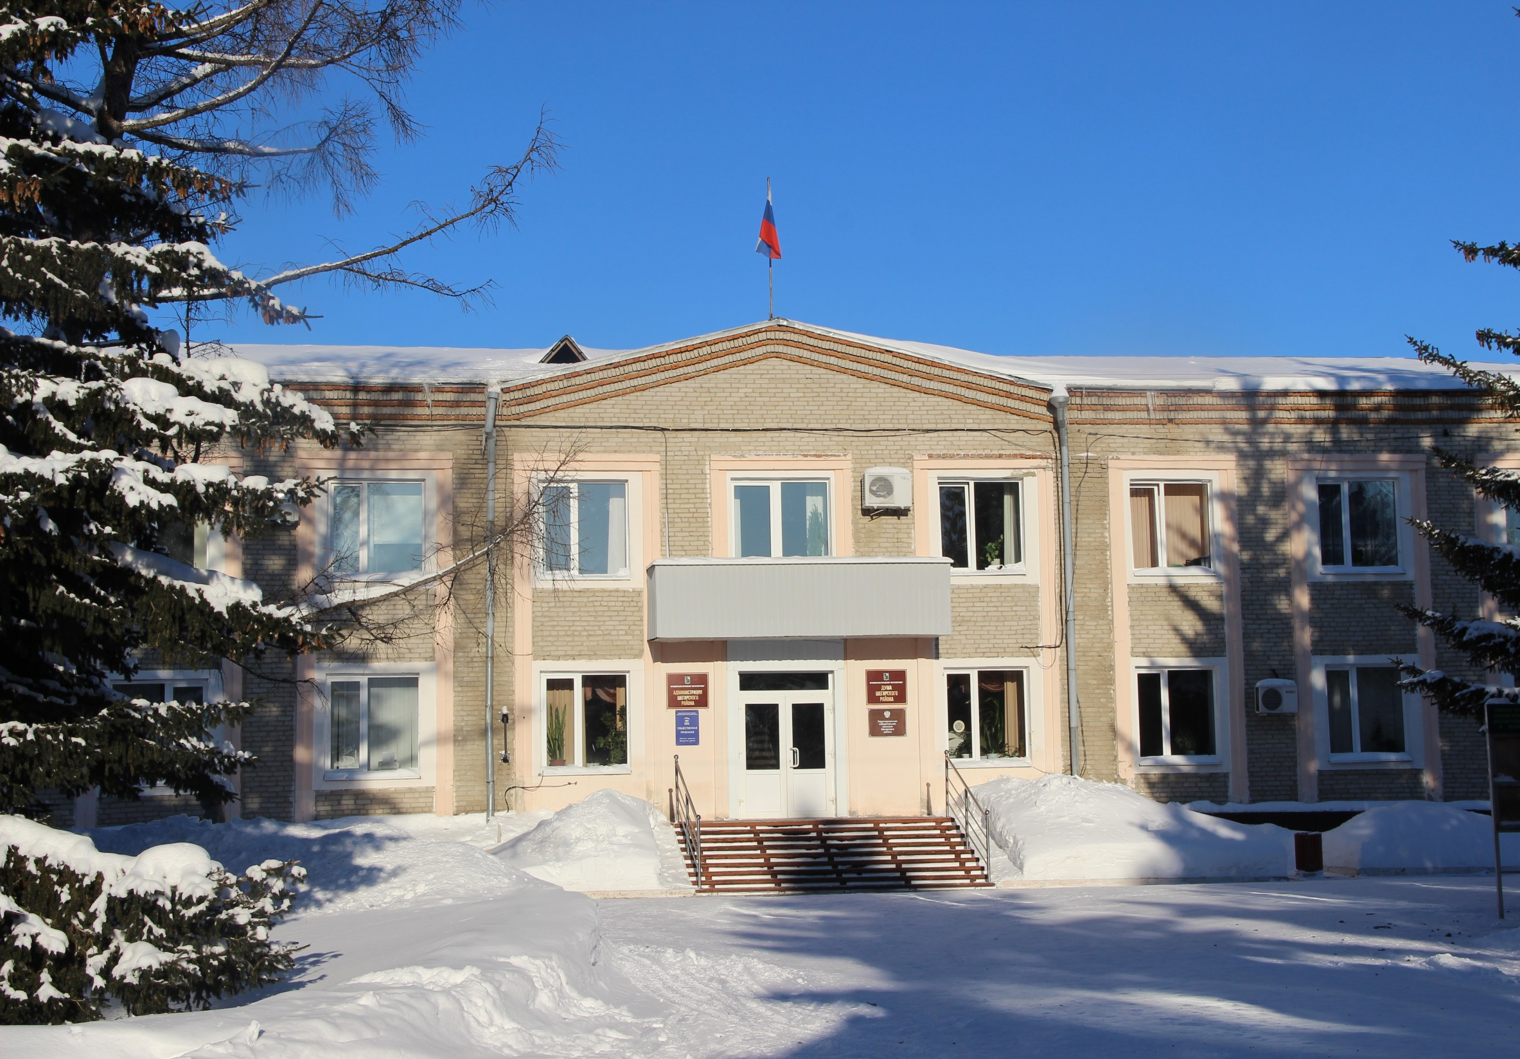
Спасибо за внимание☺

